Slide 1
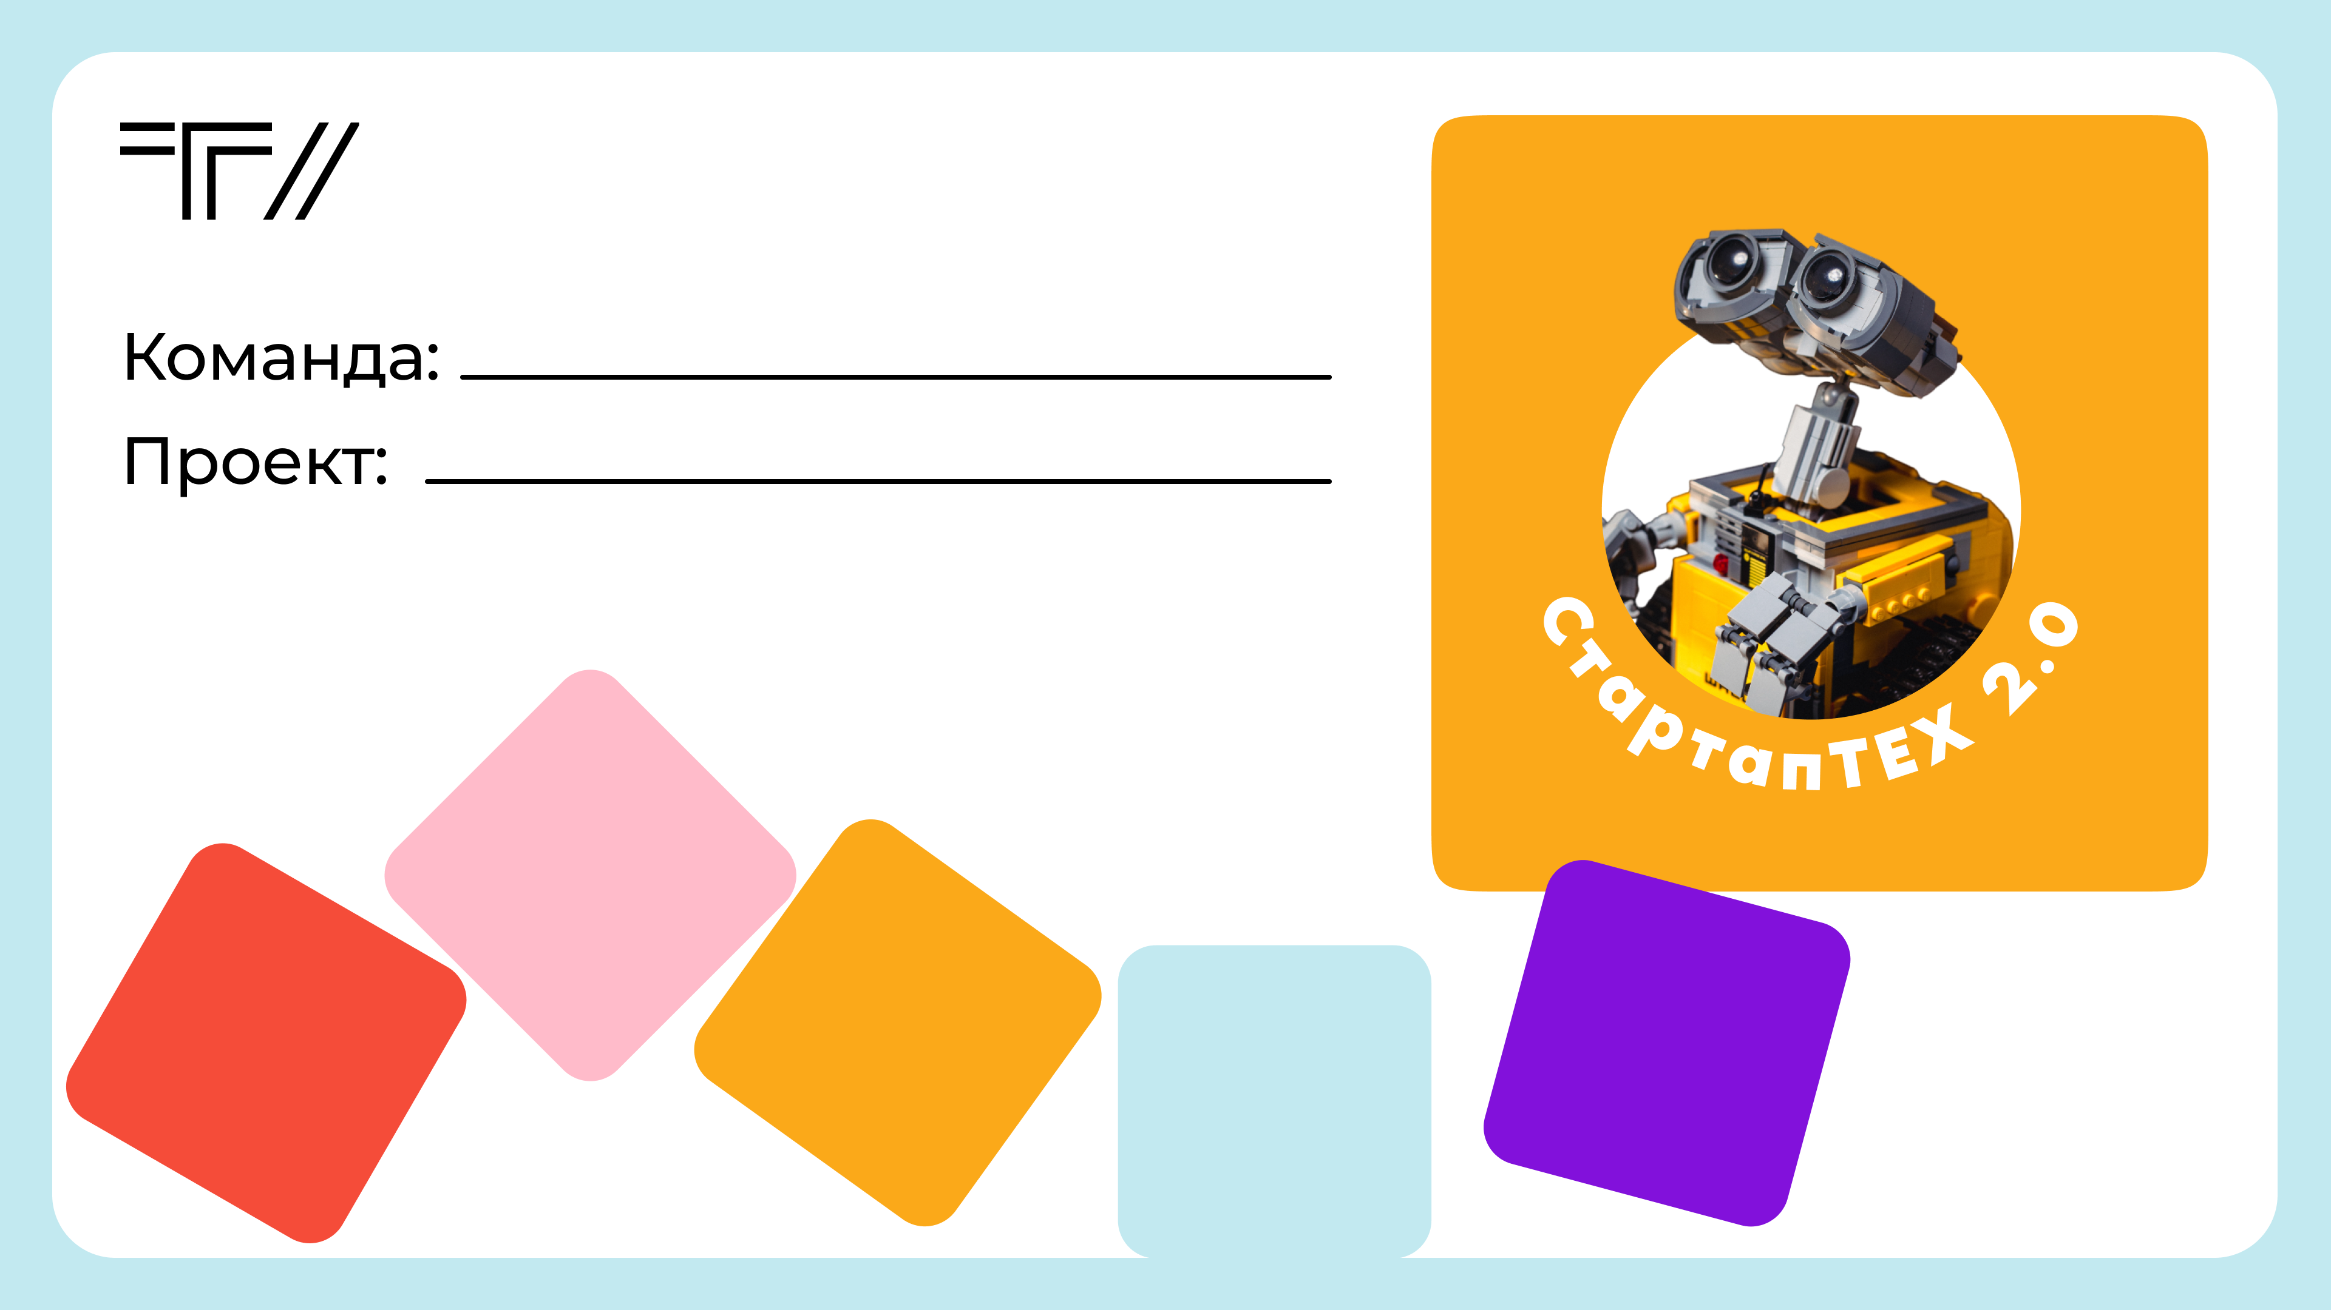
Построение модели HR-менеджмента на основе цифрового профиля сотрудника

Slide 2

Нерациональное использование человеческого капитала в организациях Отсутствие устойчивости в управлении человеческими ресурсами, основанной на требуемых для решения профессиональных задач компетентностных характеристиках, а также оценках уровня вовлеченности и производительности сотрудников
Руководители отделов кадров компаний/организаций Руководители проектных команд
Современным организациям для существенного повышения результатов своего функционирования необходима прогностическая аналитика.
Требования современности заключаются в обязательном наличии в организации процессов оперативной аналитики и сегментировании работников на основе их интеграции со стратегическим планированием.

Slide 3
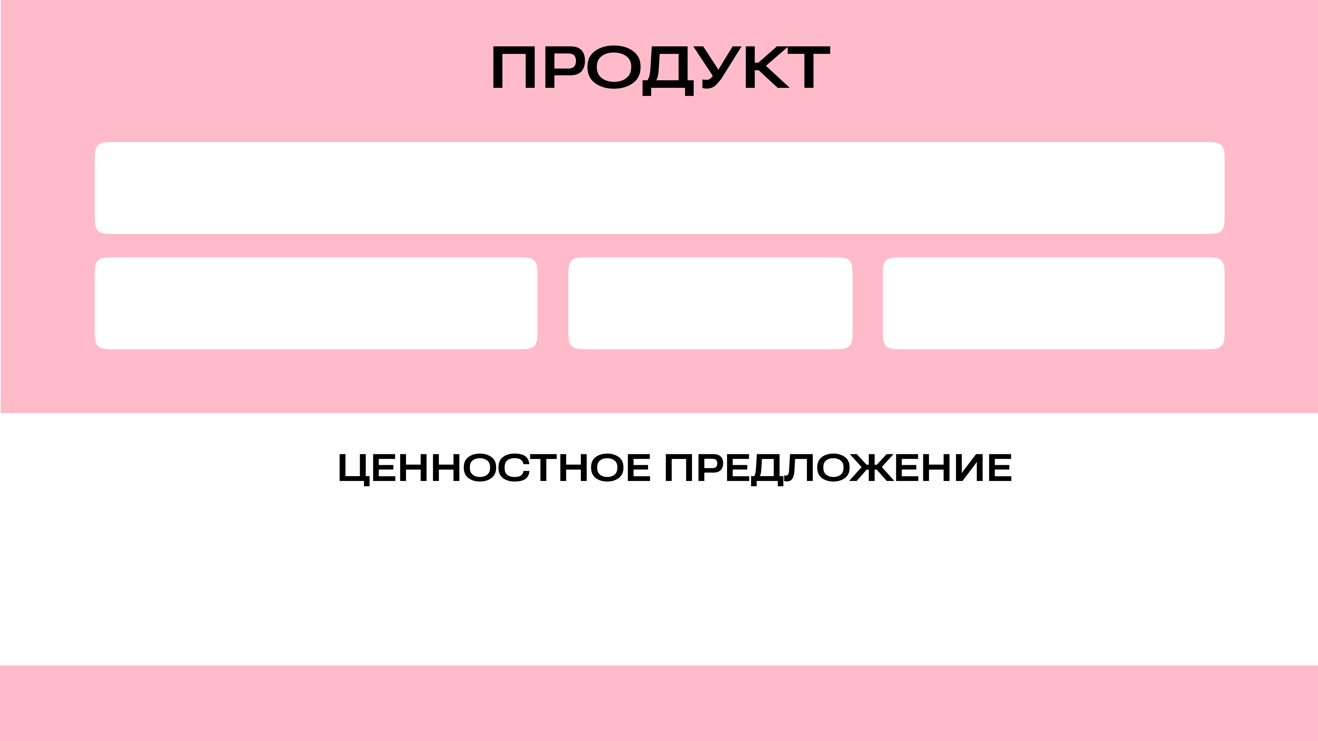
Модель HR-менеджмента, основанная на использовании продвинутой people-аналитики, выстроенной с использованием цифрового профиля сотрудника
цифровой профиль, основанный на принципе соединения личных целей сотрудника с задачами организации
позволит поменять подход к управлению организацией
позволит оперировать разными типами данных о сотрудниках: показателями вовлеченности и другими HR-метриками
Будет построена устойчивая модель HR-менеджмента (управления человеческими ресурсами), основанная на требуемых для решения профессиональных задач компетентностных характеристиках, а также оценках уровня вовлеченности и производительности сотрудников, т.е. данных цифрового профиля сотрудника.

Slide 4

Модель управления сотрудниками, основанная на интеллектуальном анализе данных, показывающая широкие возможности для автоматизации и цифровизации кадровых процессов, которые сейчас требуют существенного внимания человека (сотрудника кадровой службы), а именно: оценка персонала, анализ портфеля заказов / работ с точки зрения возможностей сотрудников.
Большие данные, положенные в основу цифрового профиля сотрудника, и их интеллектуальный анализ позволят существенно повысить точность и валидность автоматически выполняемых работ.
Модель HR-менеджмента поможет с помощью систематического отбора и оценки навыков, опыта и уровня различных сотрудников, их компетенций, найти наиболее подходящих сотрудников для соответствующей должности, чтобы достичь наилучшей общей организационной эффективности.

Slide 5
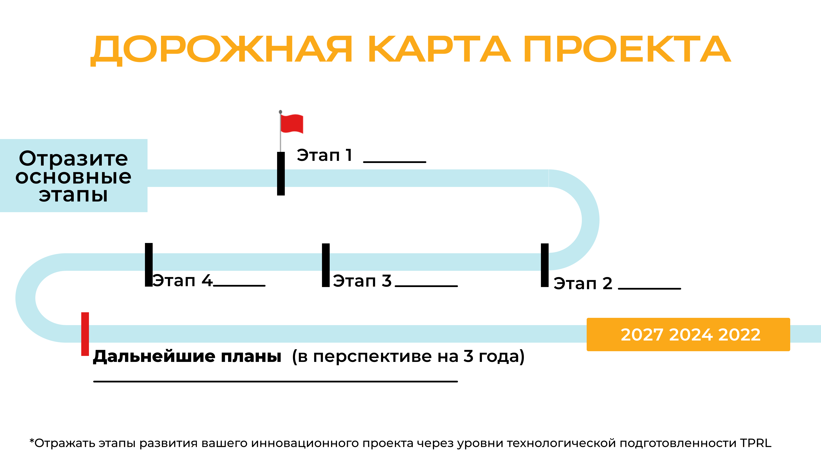
Определение концепции проекта, сбор, предобработка обезличенных данных сотрудников (образование, опыт и другое)
Разработка устойчивой модели HR-менеджмента
Построение цифрового профиля сотрудника
Анализ данных сотрудников и задач организации
Апробация и масштабирование. Проверка устойчивости модели при разных условиях.

